Slide 1


Programa Eficiencia Energética: experiencias comunales
AChM - SUBDERE

Slide 2
Estudio para la Elaboración de un Plan de Acción Técnico
Comercial para el Mejoramiento de la Gestión Municipal vía Eficiencia
Energética en Municipalidades, etapas I y II
AChM - SUBDERE
Aspectos destacados

Slide 3
Presentación y motivación
Fernando Maureira Merino
Jefe Área Regulatoria Proyecto MGEE
Ingeniero Ejecución Electricista - USM
Ingeniero Civil Industrial - USM
Magíster Ingeniería Energía - PUC

Slide 4
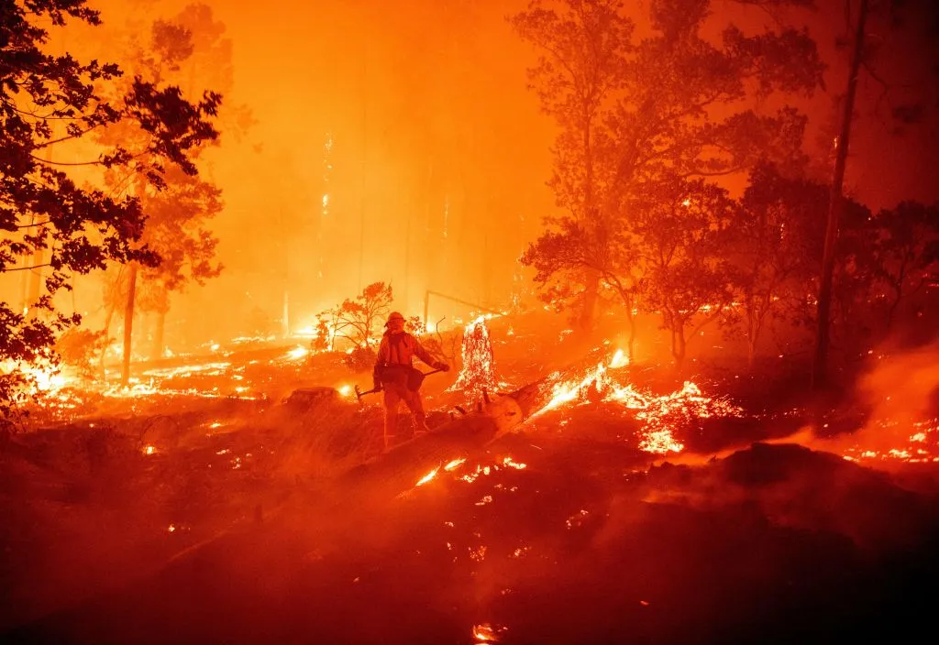

Slide 5
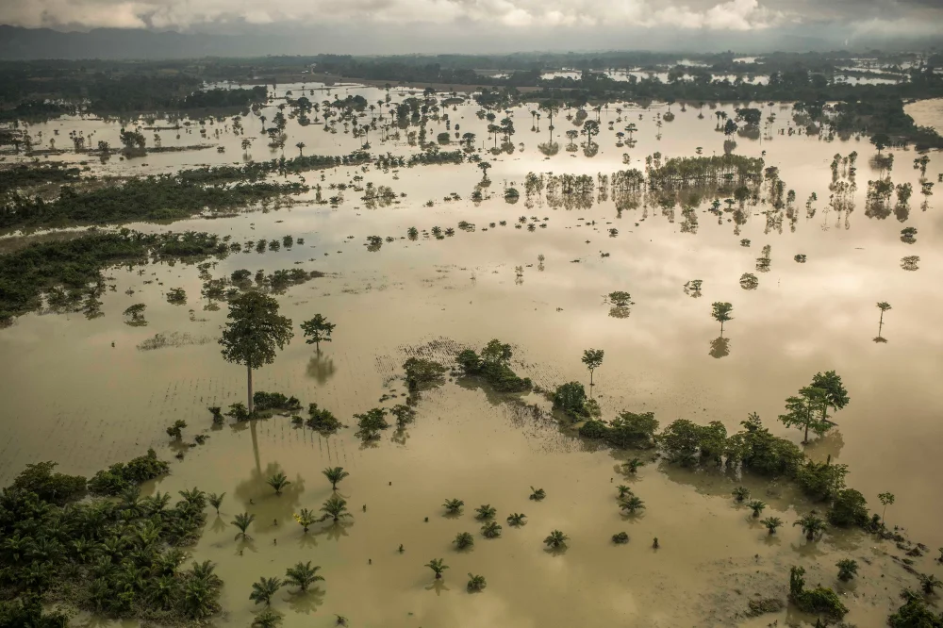

Slide 6
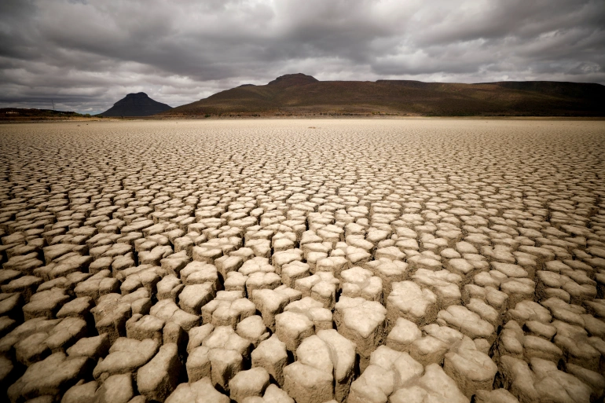

Slide 7
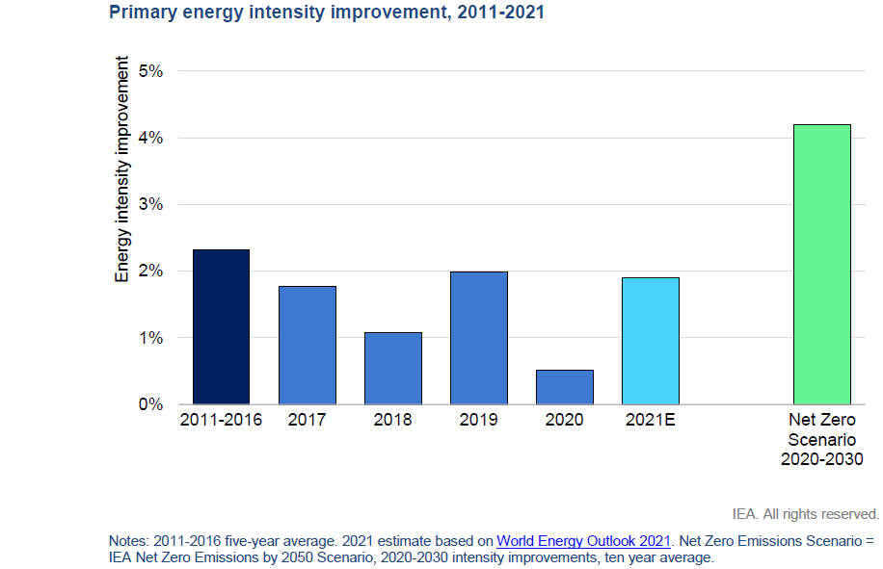
Eficiencia energética

Slide 8
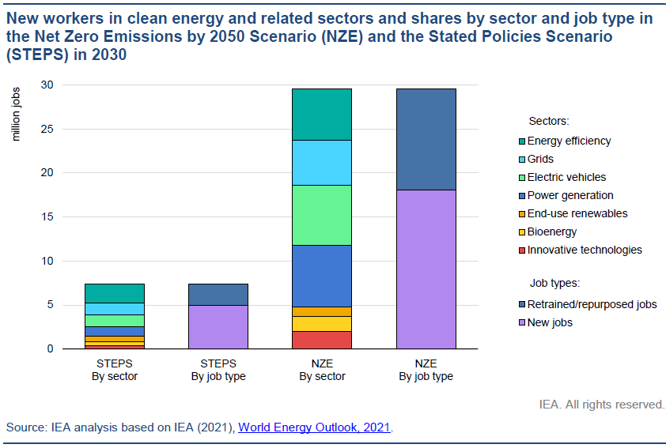
Energías limpias

Slide 9
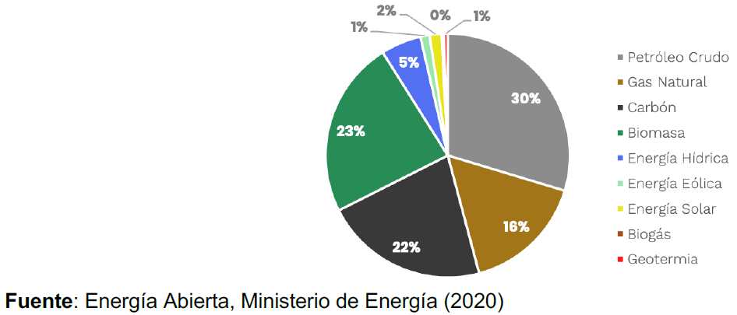
En Chile: energía 1^{ria}
Matriz energética primaria en Chile, año 2019

Slide 10

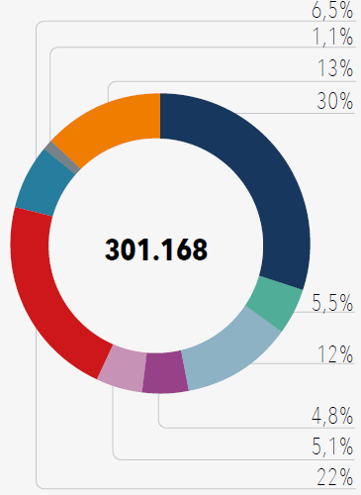




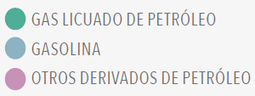

En Chile: consumo (2^{ria})
Consumo energía en Chile, año 2018
Fuente: anuario 2019, CNE (2020)

Slide 11
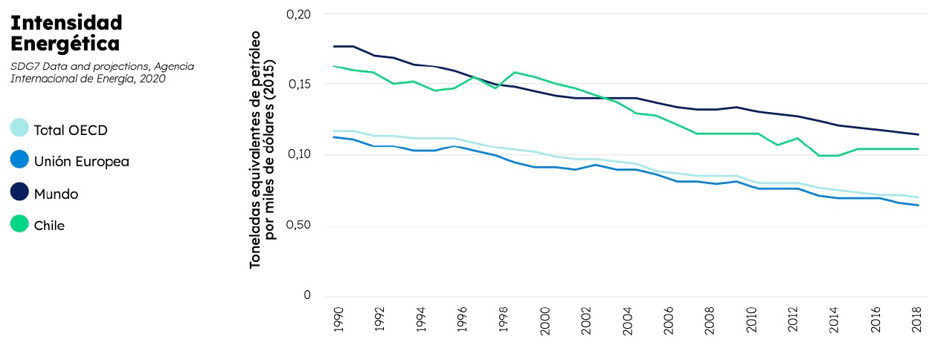
En Chile:
Fuente: PNEE, Ministerio Energía, 2021

Slide 12

NUESTRO PROYECTO
OBJETIVO: mejora gestión municipal en energía y suministro eléctrico AP

Slide 13

PASOS PREVIOS
Selección de municipios.
Aplicación de FIGEM.
Presentación del proyecto a municipios.
Reuniones en las comunas.

Slide 14


Etapa I
Municipios

Slide 15

Etapa II
Municipios

Slide 16
METODOLOGÍA
Identificación de Dx asociadas a las comunas analizadas.
Solicitud datos de facturación a las Dx.
Revisar información de catastros de luminarias.
Análisis de datos (muchos):
Etapa I: 4.239.936 / Etapa II: 4.129.451
Categorización de consumo y gasto suministros eléctricos 4 – 5 años.
Simulaciones de facturación.
Envío de recomendaciones a municipios.

Slide 17
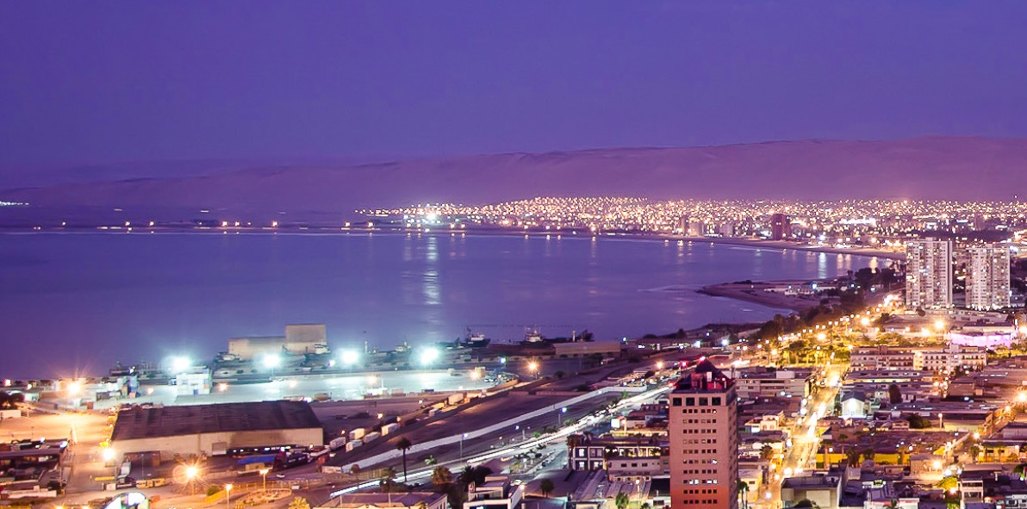
RESULTADOS ETAPA I (18)
Para 15 municipios, M$279, cambio de tarifa
Para 6 municipios, M$875*, cambio a LED

Slide 18
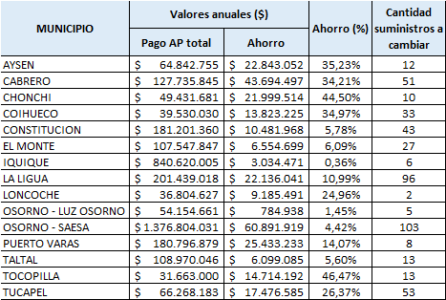

Slide 19
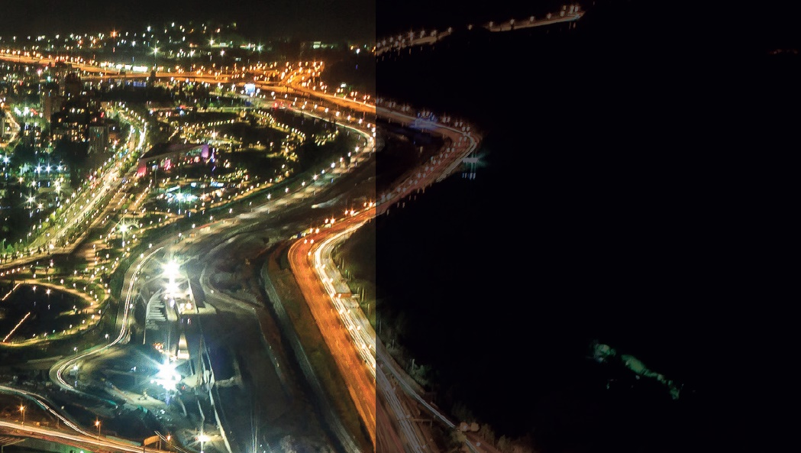
RESULTADOS ETAPA II (16)
Para 12 municipios, M$222, cambio de tarifa
Para 13 municipios, M$571*, cambio a LED

Slide 20
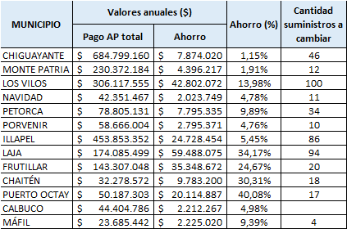

Slide 21
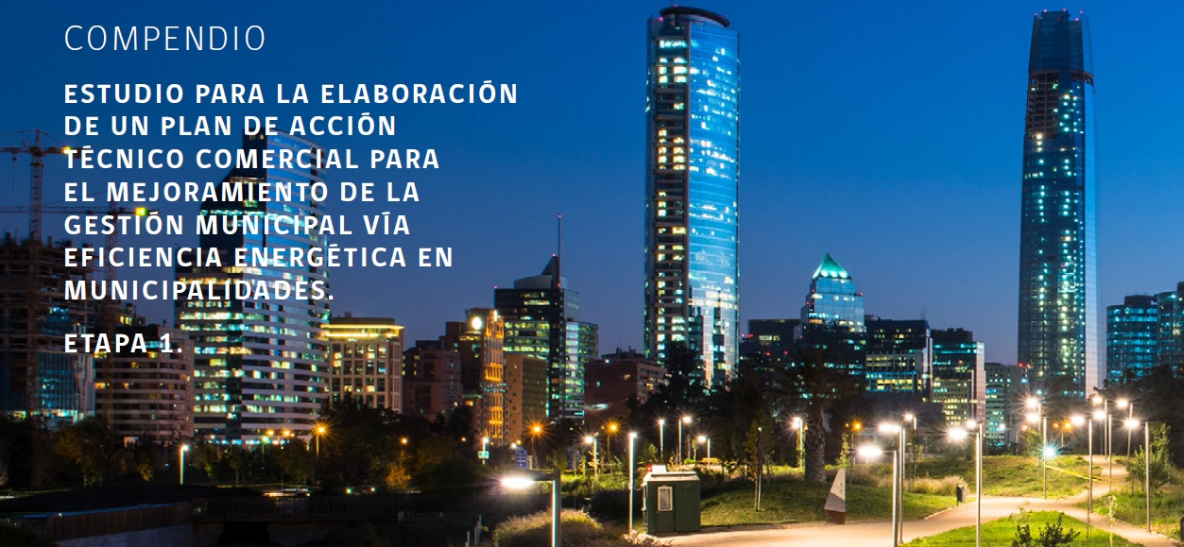

Resultados intangibles
Conocimiento directo sobre información disponible en municipios.
Seguimiento a mejores prácticas: diseño nuevas ordenanzas.
Conocimiento de las personas.
Acciones concretas con las Dx.
Oficina técnica de apoyo a municipios en temas específicos.
¡¡¡Propuestas de ahorros!!!

Slide 22
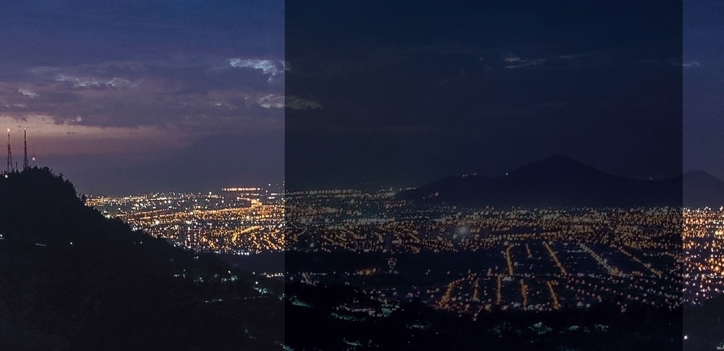
Experiencias
Trabajo “en” terreno entrega mejor información.
Datos de las Dx tienen errores importantes, pero es buena base.
Proceso de cambio y comunicaciones con las Dx debe ser acompañado.
Se requiere un mayor manejo de datos en los municipios.
Falta capacitación en reglamentación eléctrica y energética.

Slide 23
LÍNEAS DE ACCIÓN FUTURAS:
Mejora gestión municipal en calefacción y agua caliente.
Apoyo en cumplimiento Ley de Eficiencia Energética.
Sistemas de gestión de energía.

Slide 24
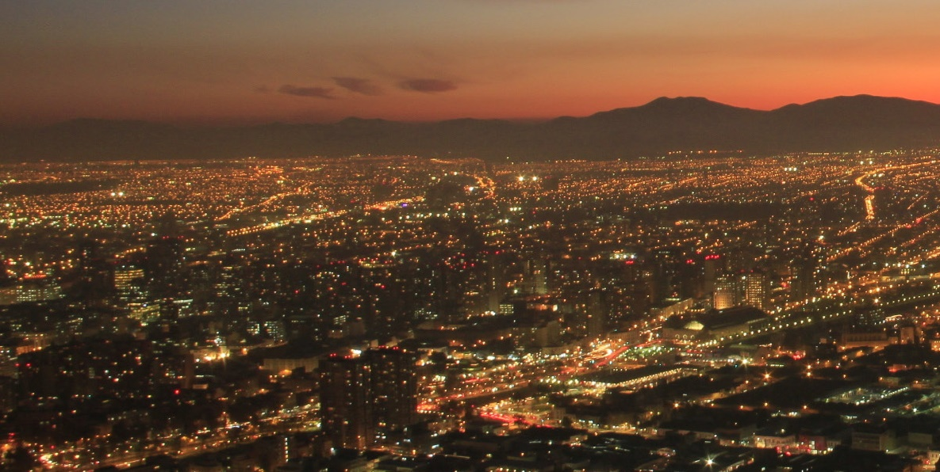
Gracias!

